Slide 1

Velkommen til NAT-Dag
28. september, 2022

Slide 2

PandemiX centeret
Forskning i pandemier, epidemier og matematisk epidemiologi Viggo Andreasen og Rasmus Kristoffer Pedersen Nat-dag på RUC – 28. september 2022
Notes:
Overordnet overblik fra tavle:
Intro til PandemiX + epidemiologi: 5 minutter
Excess mortality, konceptuelt/eksempel: 15 minutter
SIR-model: 20 minutter
Variantovergang 15 minutter
Total: 45 minutter

Slide 3
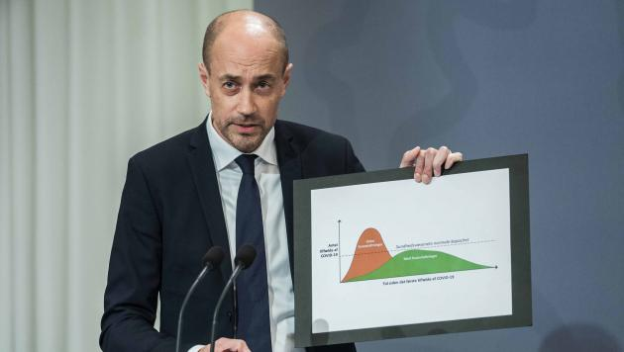
Epidemiologi?
Uden foranstaltninger
Antal COVID-19 tilfælde
Hospitalskapacitet
Med foranstaltninger
Tid siden det første tilfælde af COVID-19

Slide 4
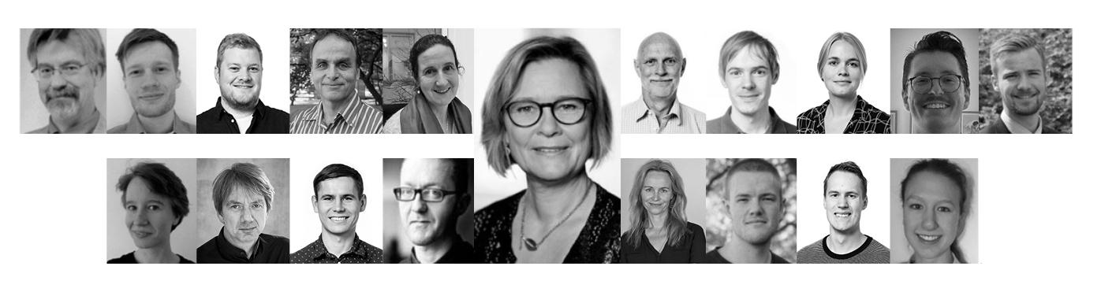





PandemiX centeret

Slide 5


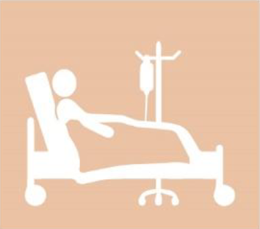

Modellering af smitsomme sygdomme
Historisk epidemiologi
Klinisk forskning
Bioinformatik

Slide 6
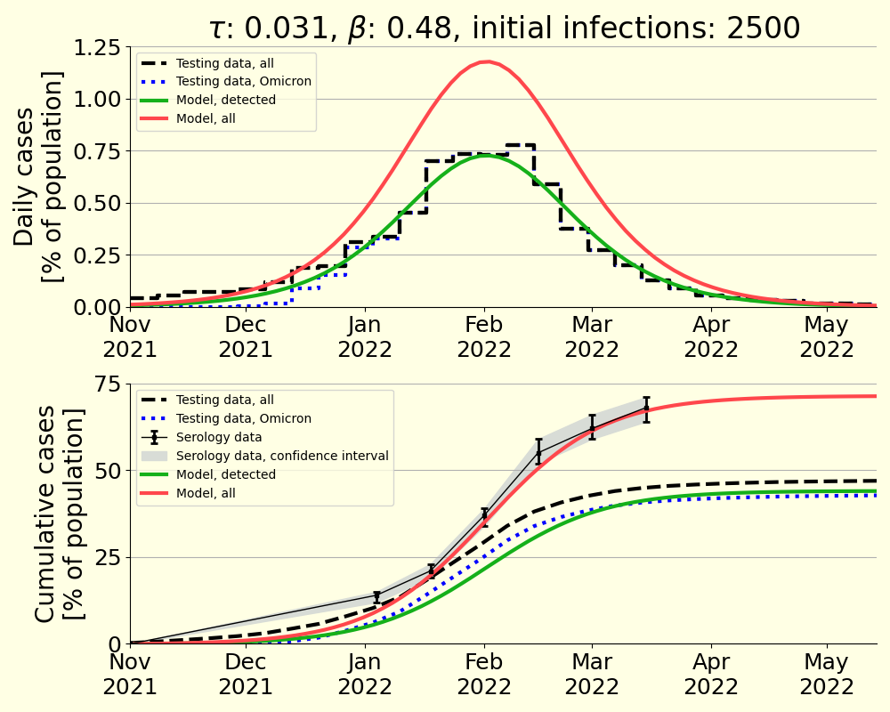
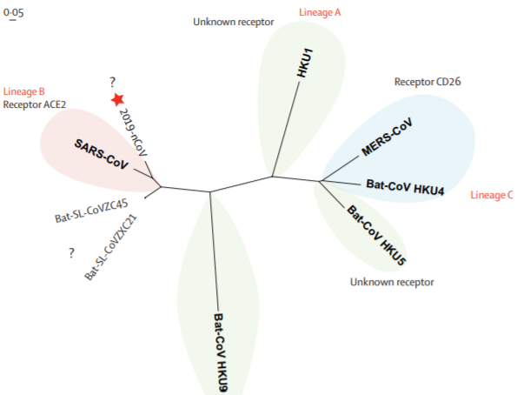
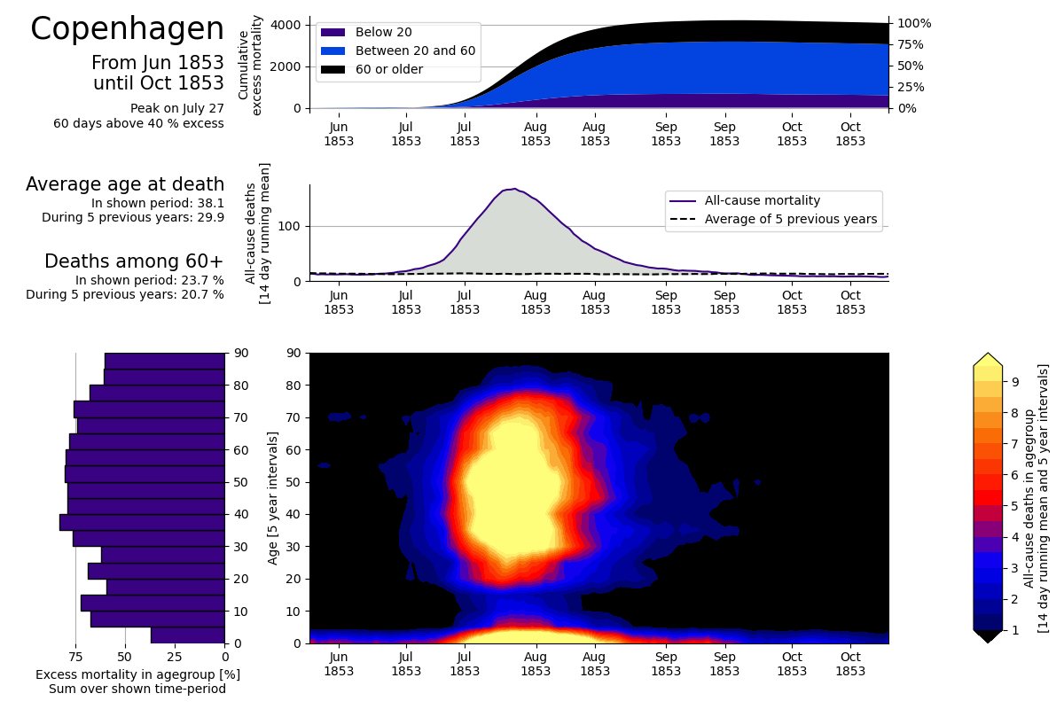


Slide 7
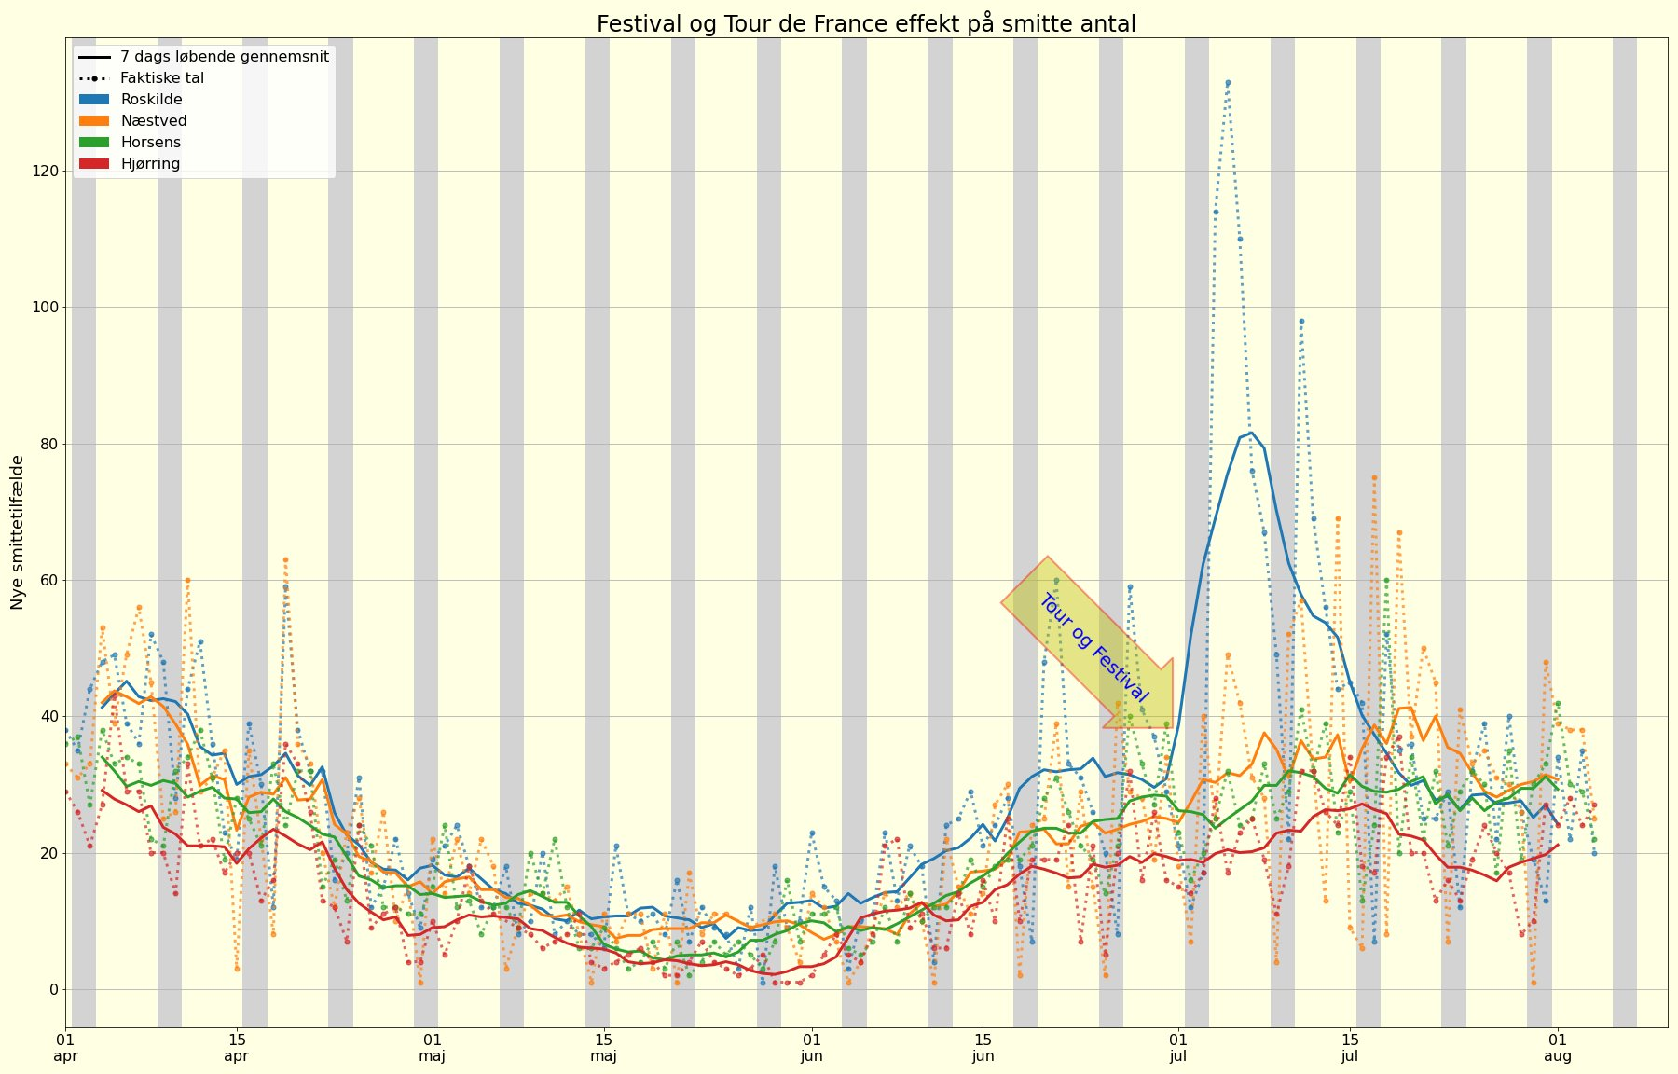
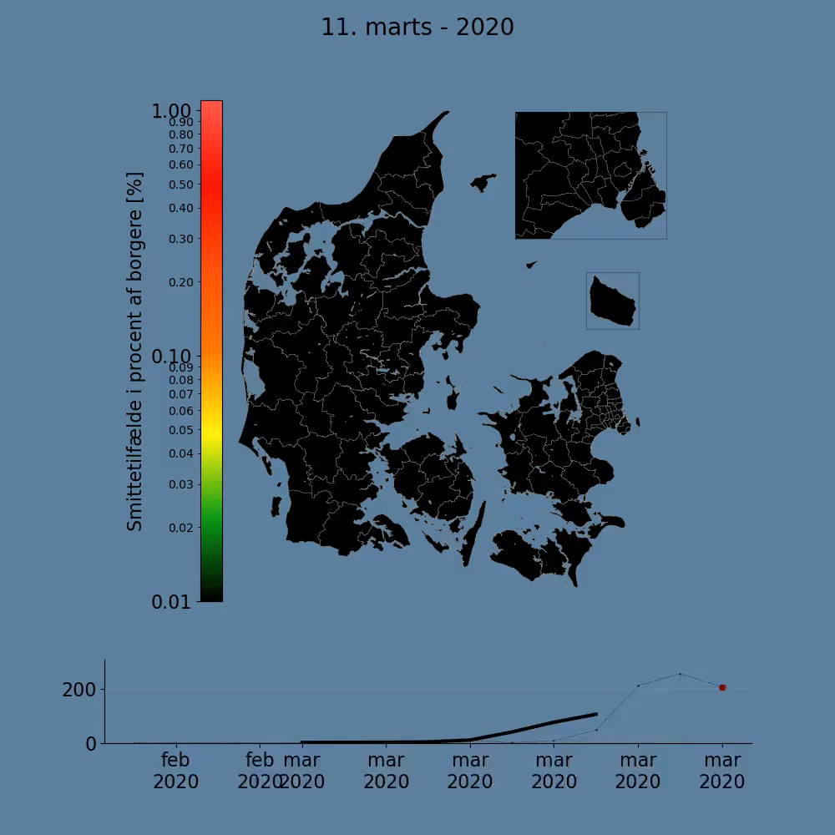
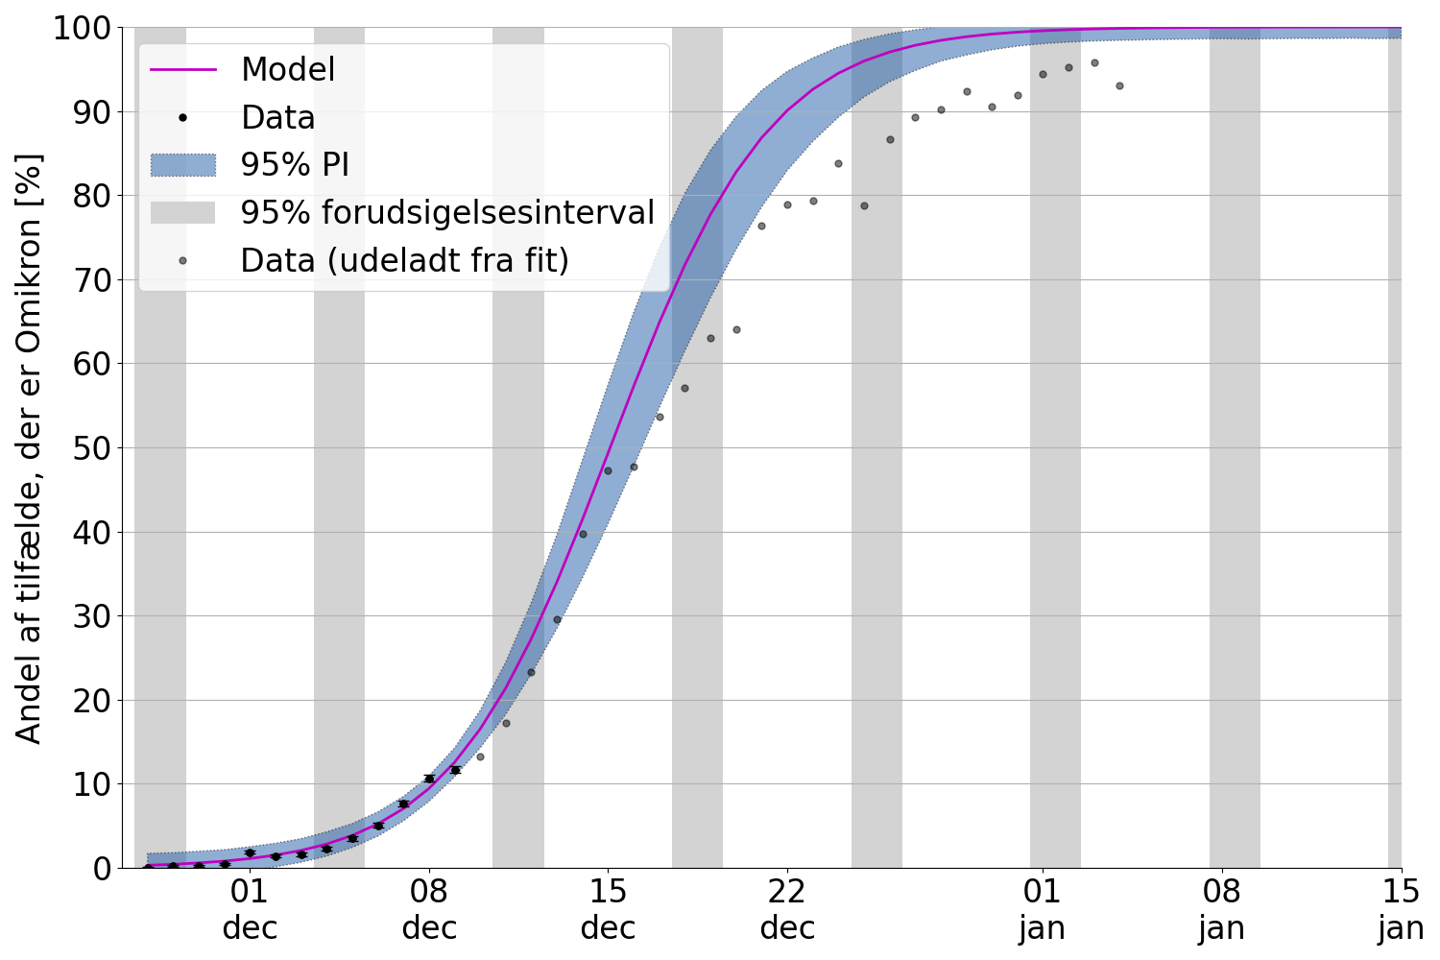

Slide 8



1918 Influenza
SARS-CoV-2

Slide 9
Overdødelighed Hvor mange døde af COVID-19, og hvordan vurderer man det egentligt?

Slide 10
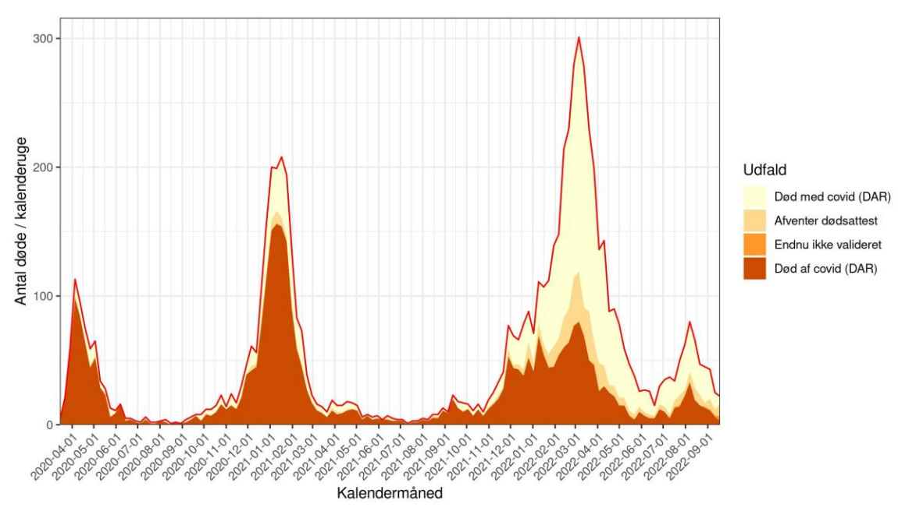

Slide 11
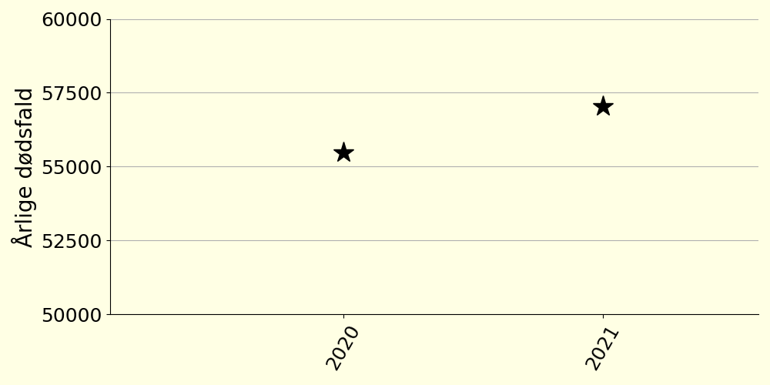

Slide 12
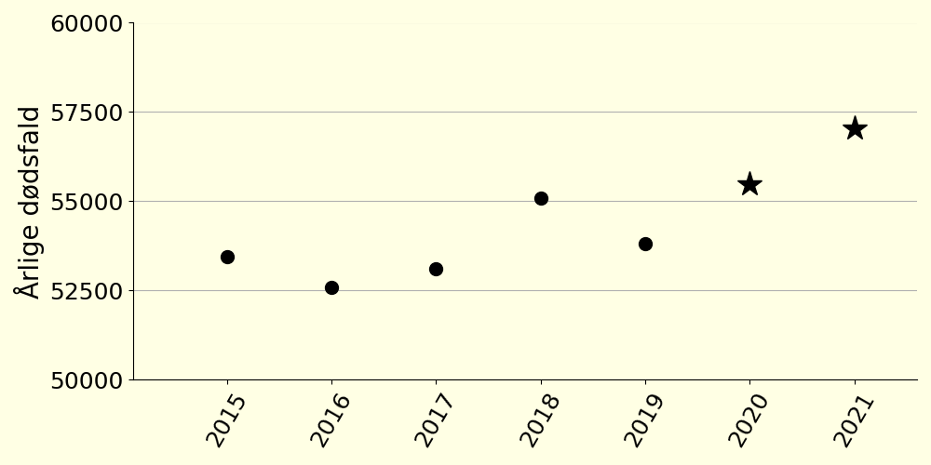

Slide 13
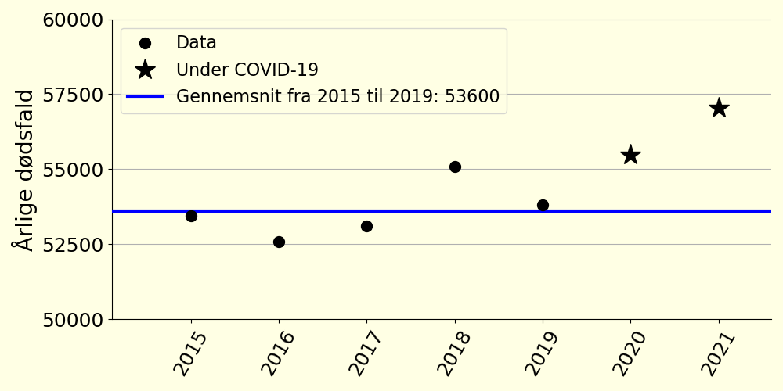

Slide 14
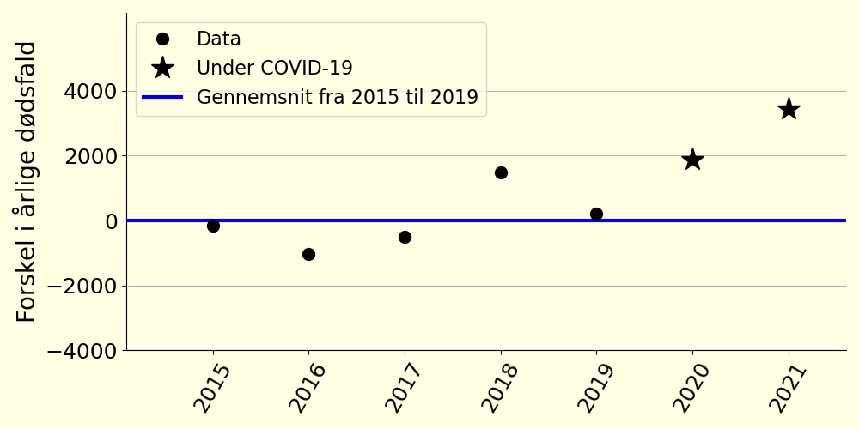

Slide 16
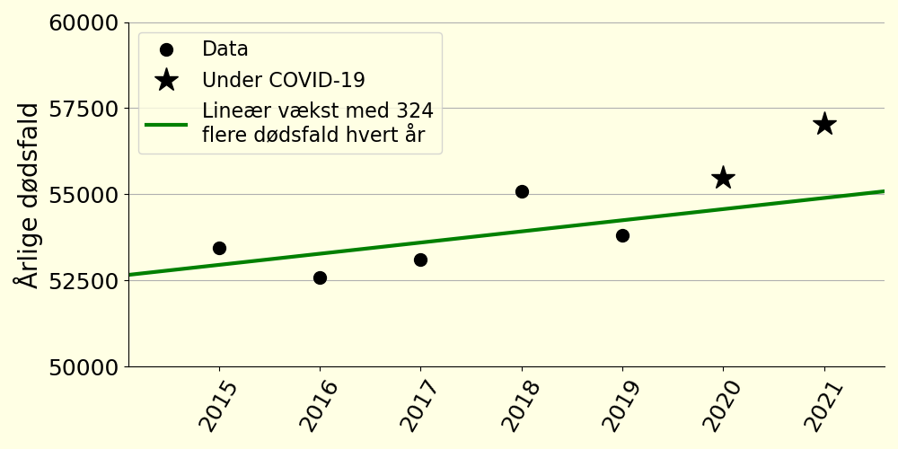

Slide 17
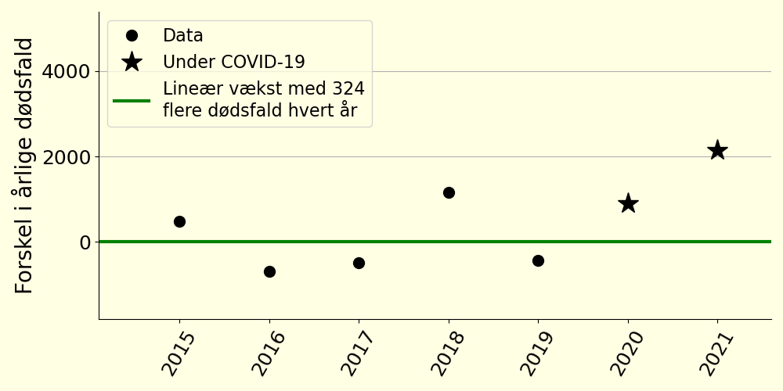

Slide 20
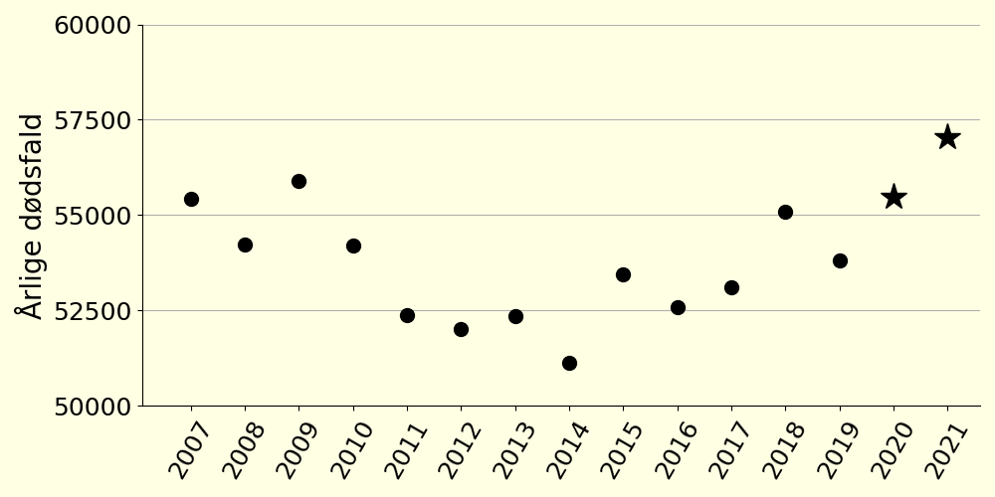

Slide 21
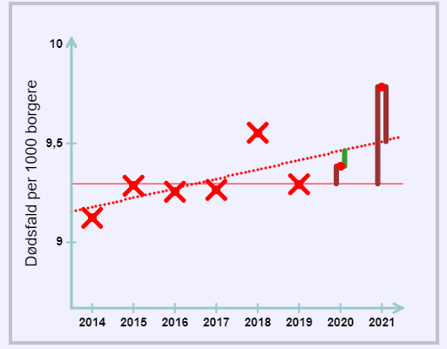
https://www.rasmuspedersen.com/Interactive/ExcessCovid/index.html

Slide 22
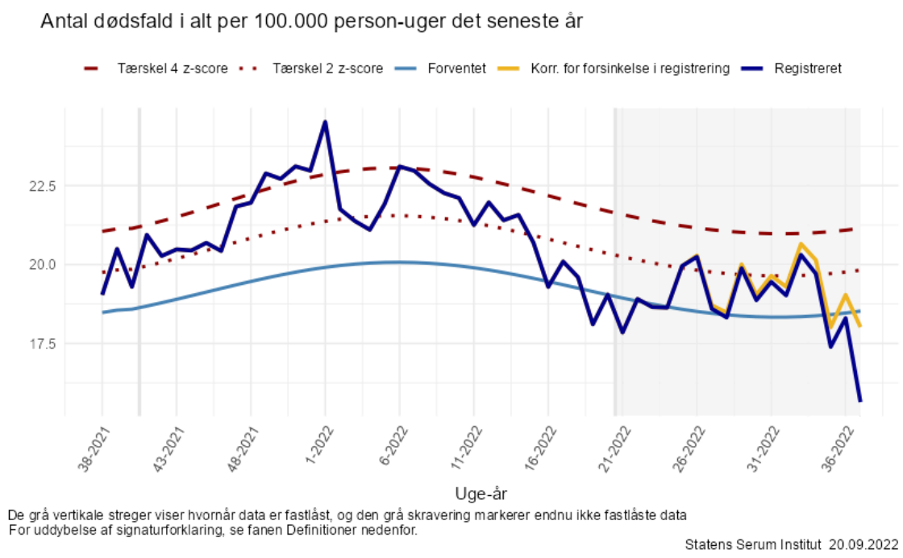

Slide 23
Matematisk modellering Hvordan kan man matematisk beskrive hvordan et sygdomsudbrud udvikler sig?

Slide 24




Videregivning af infektion
Begrænset smitteperiode efterfulgt af immunitet

Slide 25
Modtagelige (Susceptible)
Inficerede (Infectious)
Overstået sygdomsforløb
Immune (Recovered)
Smitte

Slide 26
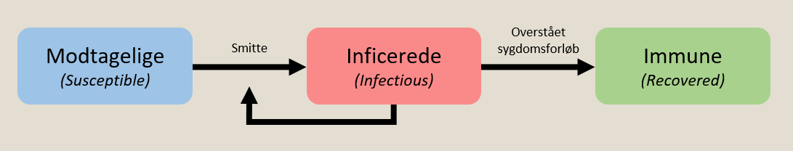
Modtagelige (Susceptible)
Inficerede (Infectious)
Overstået sygdomsforløb
Immune (Recovered)
Smitte

Slide 27
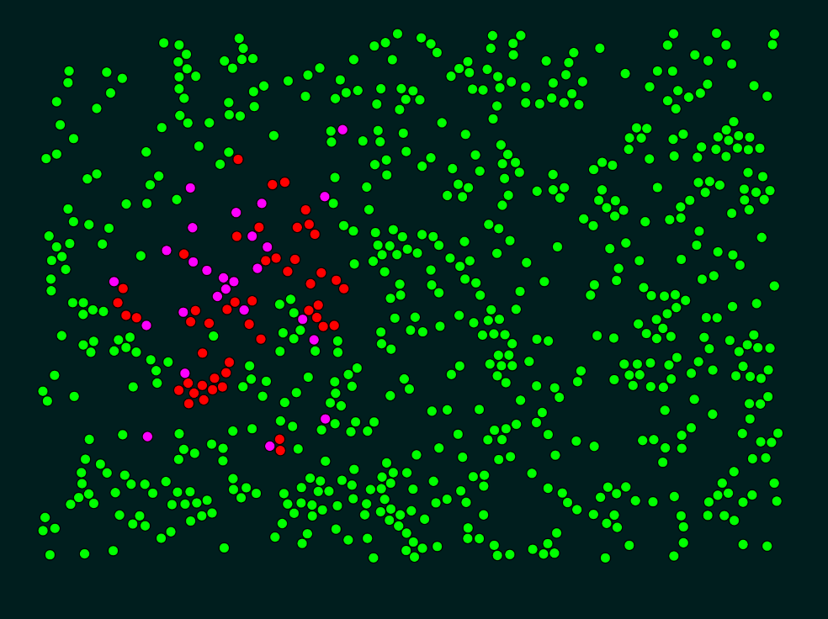
https://rasmuspedersen.com/SIR

Slide 28
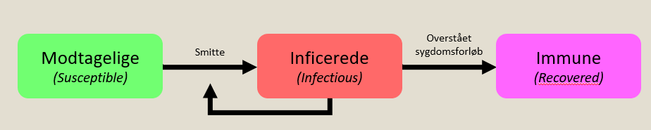
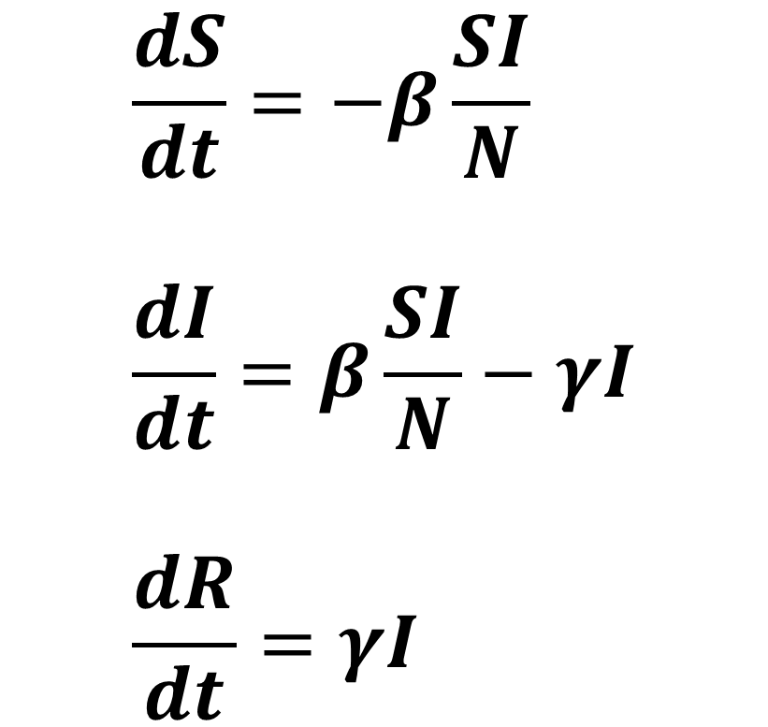
$$\frac{dS}{dt}=−β\frac{SI}{N} \\ \frac{dI}{dt}=β\frac{SI}{N}−γI \\ \frac{dR}{dt}=γI$$

Slide 29
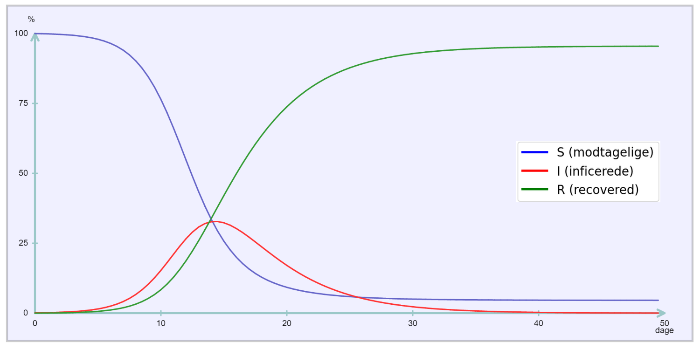

Slide 30
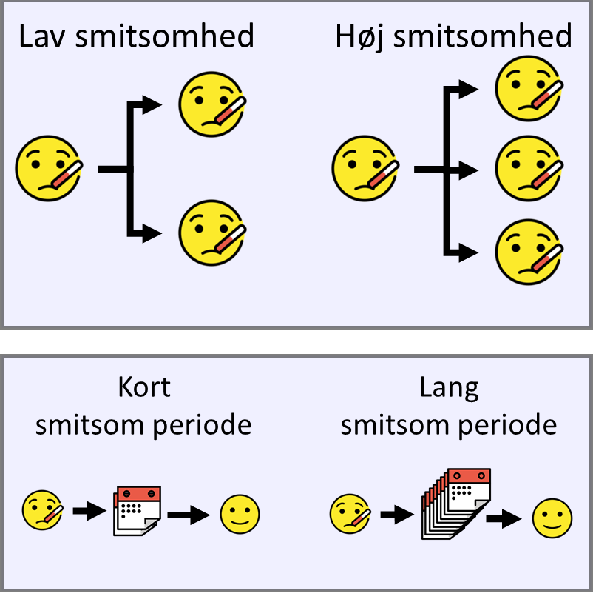

Slide 31
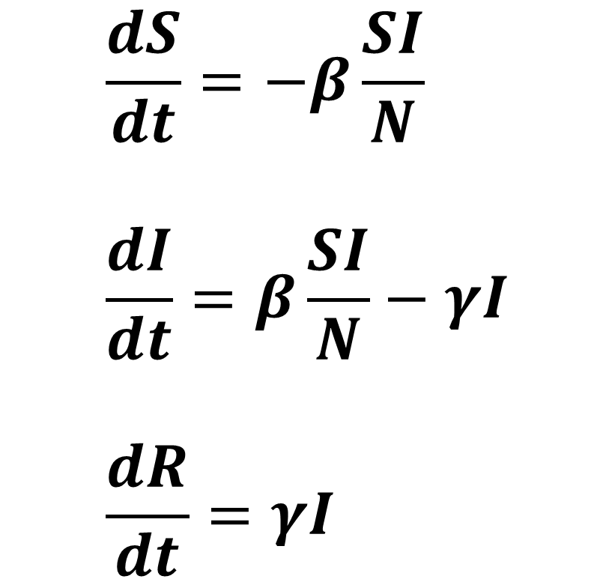
$$\frac{dS}{dt}=−β\frac{SI}{N} \\ \frac{dI}{dt}=β\frac{SI}{N}−γI \\ \frac{dR}{dt}=γI$$

Slide 32
https://www.rasmuspedersen.com/Interactive/SIR_gym_pakke/

Slide 33
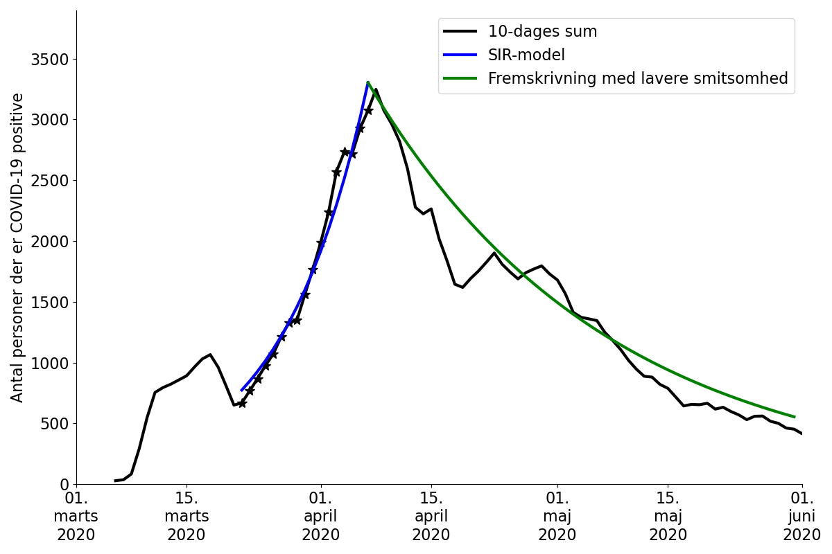

Slide 34
Antigentest Kan man vurdere hvor mange der er smittede i samfundet ved hjælp af antigentest

Slide 35
Kvalitet af test
Sensitivitet:
Hvis man er smittet, hvad er sandsynligheden for at man tester positiv?
For antigentest: 55%
Specificitet:
Hvis man ikke er smittet, hvad er sandsynligheden for at man tester negativ?
For antigentest: 99,95%
 | Smittet | Rask
Positiv | 55% | 0,05%
Negativ | 45% | 99,95%

Slide 36
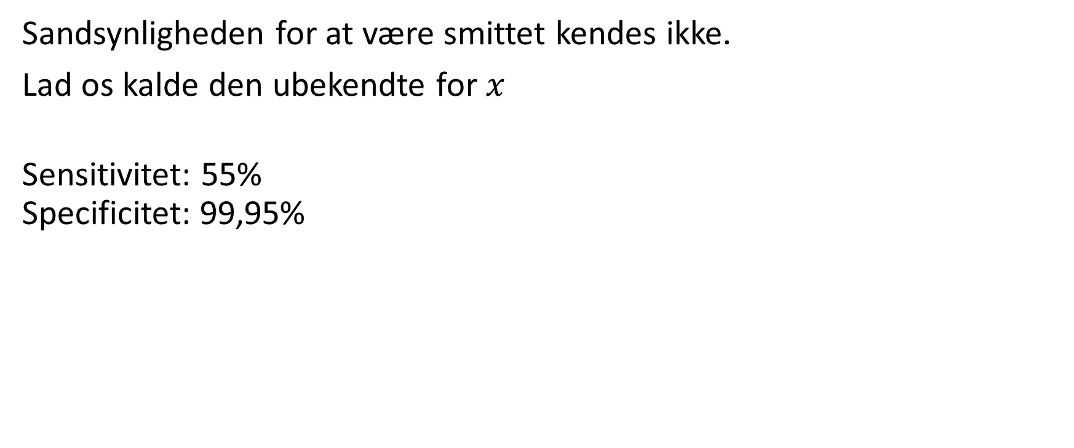
Sandsynligheden for at en tilfældig person tester positiv?
Sandsynligheden for at være smittet kendes ikke.
Lad os kalde den ubekendte for $x$
Sensitivitet: 55% Specificitet: 99,95%

Slide 37
Eksempler
12. April, 2021:
306.286 antigentests 312 positive 269 efter-checket med PCR-test Heraf, 151 PCR-positive og 118 PCR-negative
17. januar, 2022:
273.730 antigentests 11.766 positive 9.601 efter-checket med PCR-test Heraf, 8.768 PCR-positive og 833 PCR-negative

Slide 38
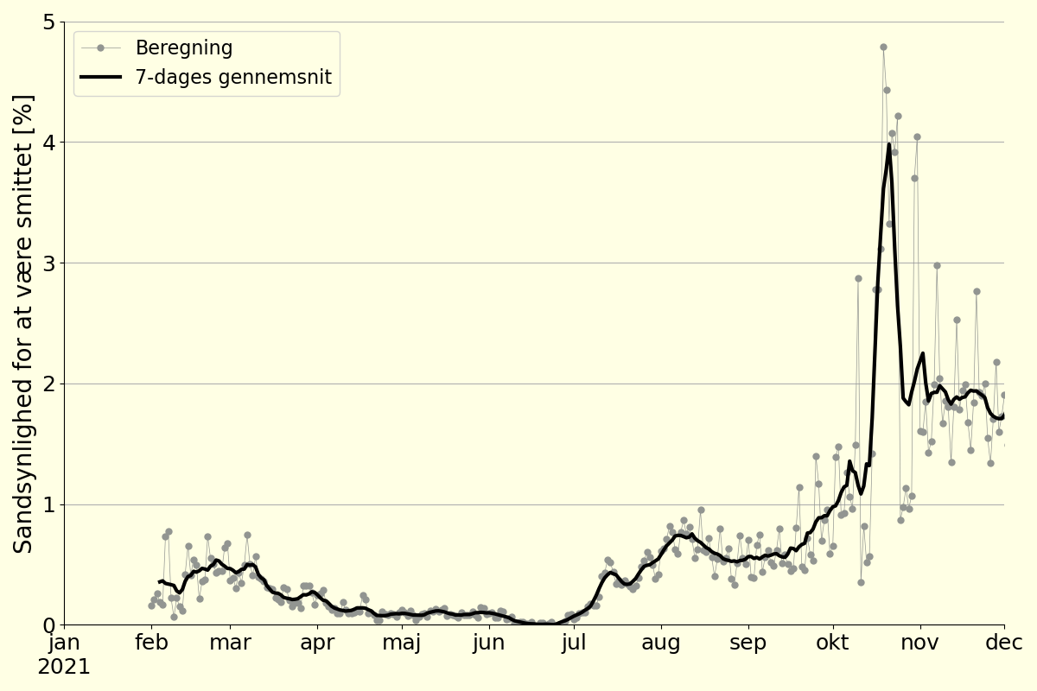

Slide 39
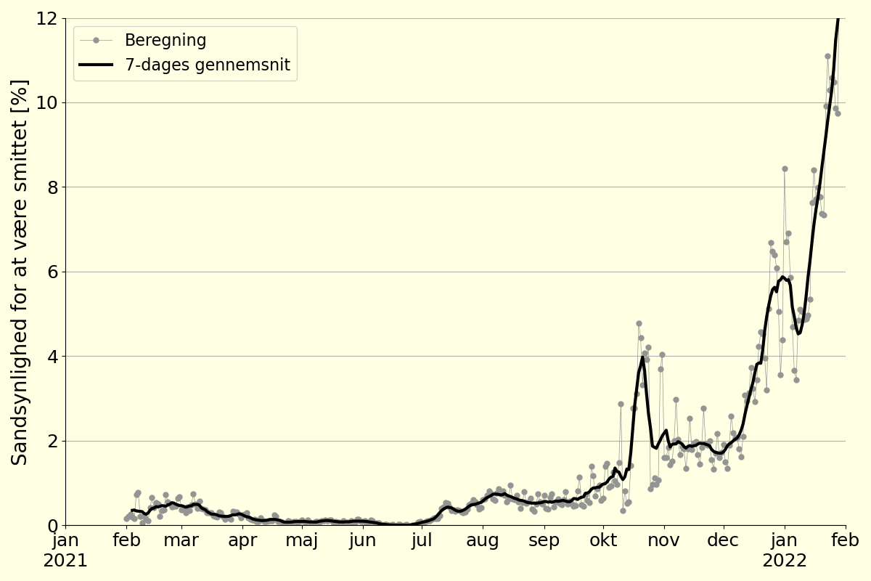

Slide 40
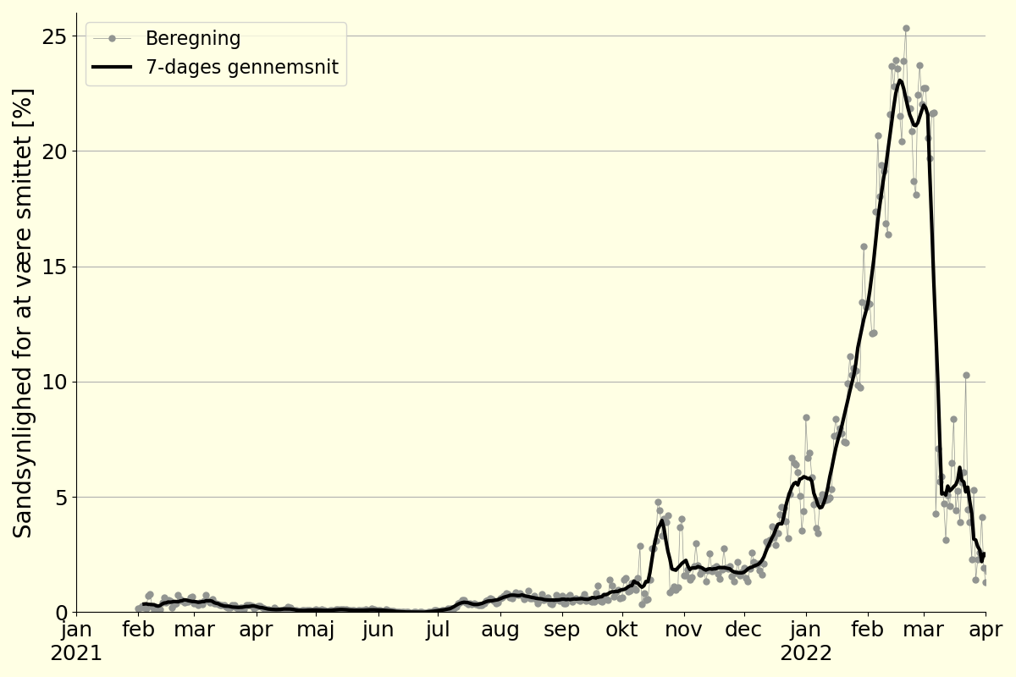

Slide 41
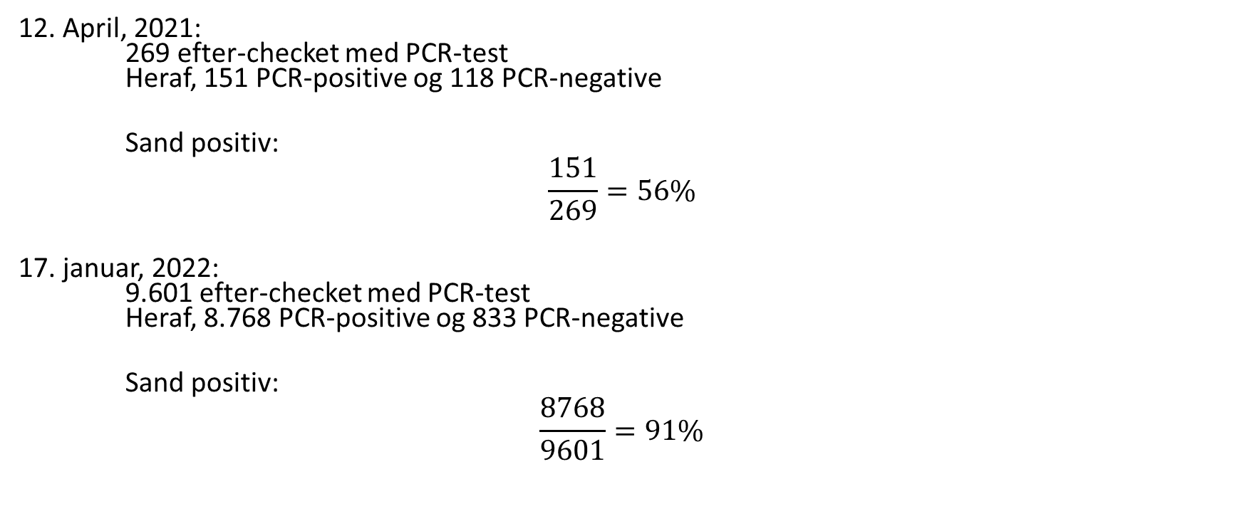
Falsk positiv?
12. April, 2021: 269 efter-checket med PCR-test Heraf, 151 PCR-positive og 118 PCR-negative
Sand positiv:
$$\frac{151}{269}=56\%$$
17. januar, 2022: 9.601 efter-checket med PCR-test Heraf, 8.768 PCR-positive og 833 PCR-negative
Sand positiv:
$$\frac{8768}{9601}=91\%$$

Slide 42
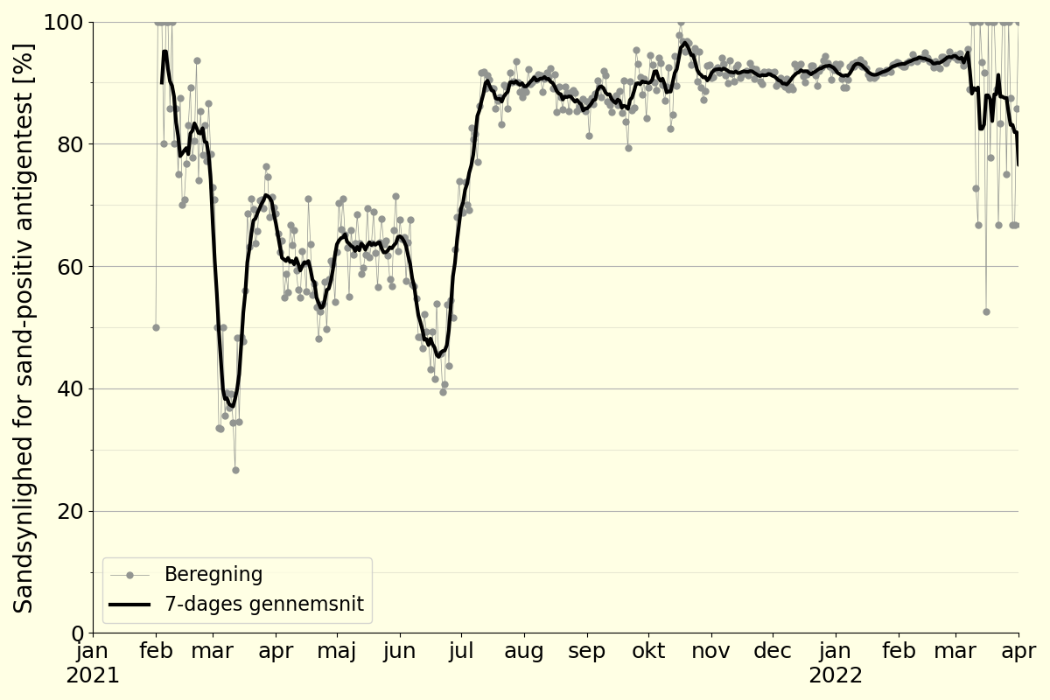

Slide 43
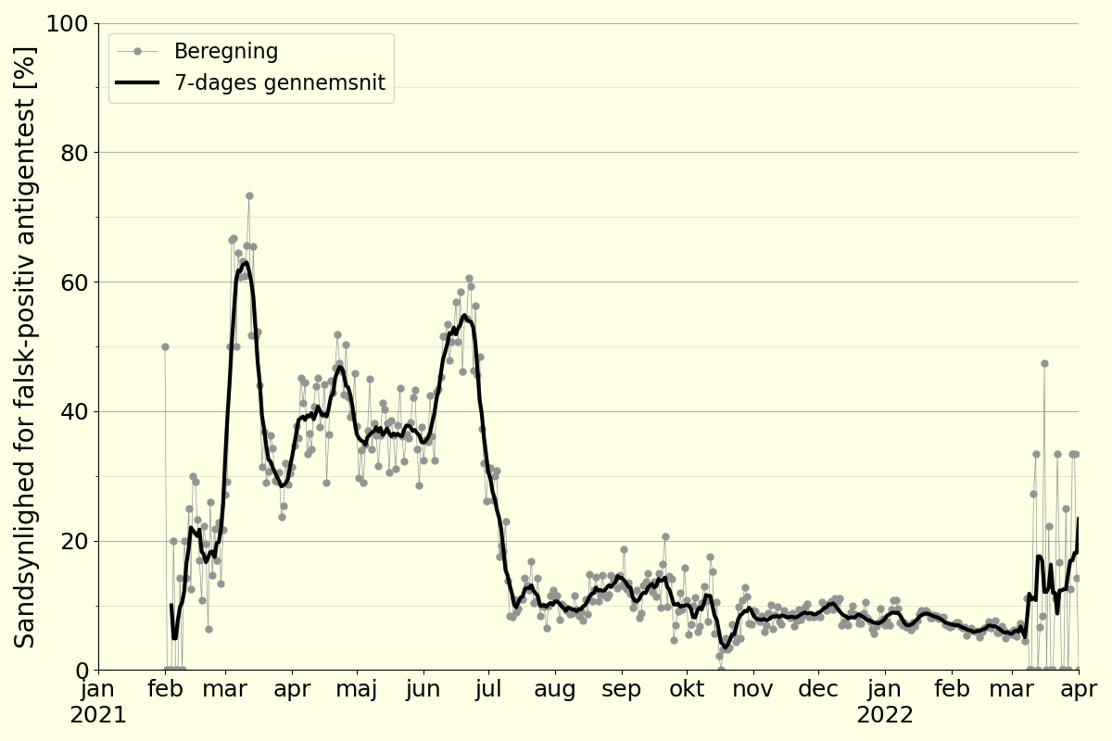

Slide 44
Spørgsmål?

Slide 45
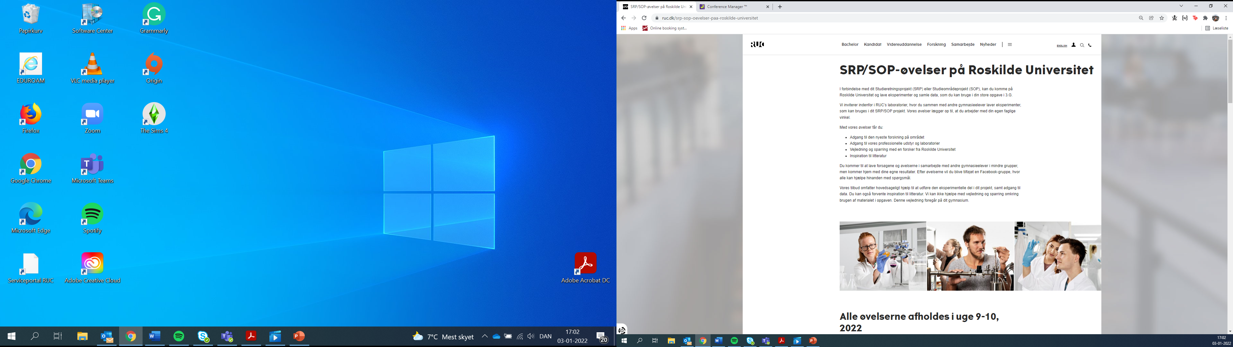
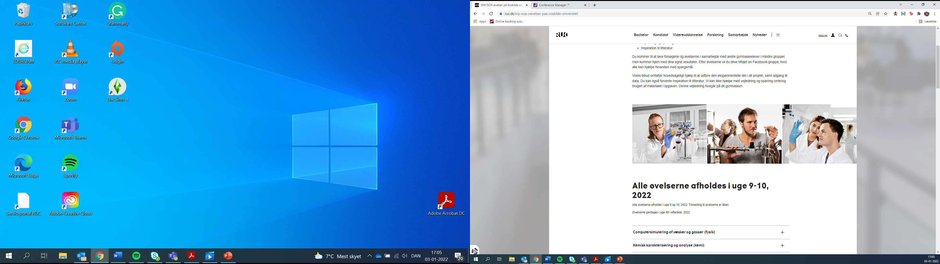
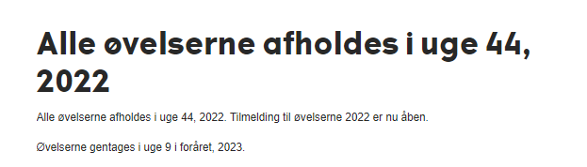

Læs mere:
RUC.dk/SRP-SOP

Slide 46
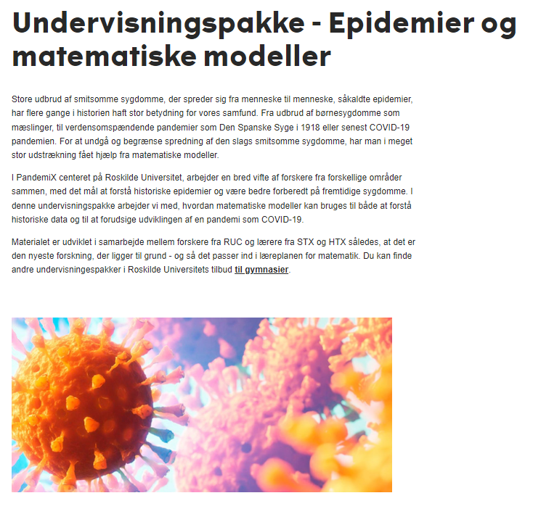
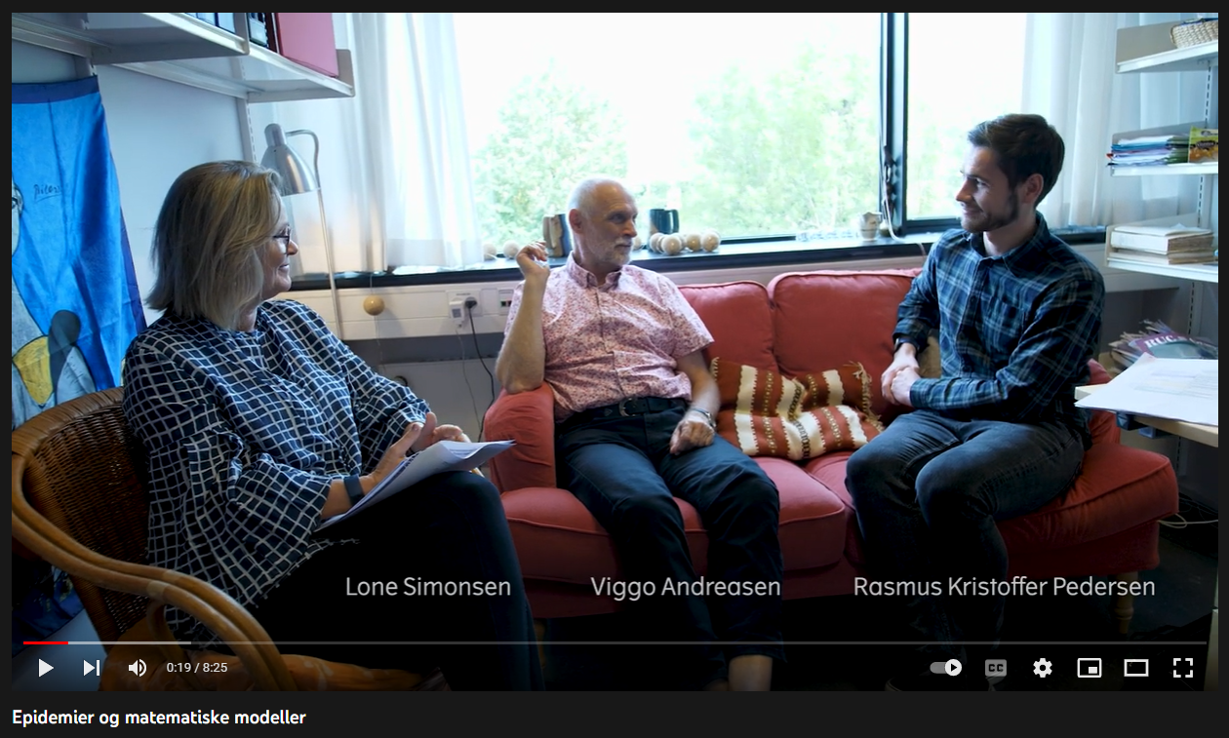
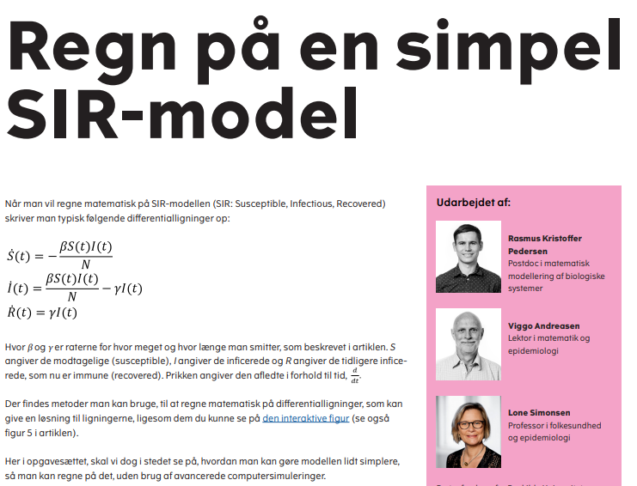
Se også: ruc.dk/til-gymnasier

Slide 47
PandemiX centeret Roskilde Universitet
Notes:
Overordnet overblik fra tavle:
Intro til PandemiX + epidemiologi: 5 minutter
Excess mortality, konceptuelt/eksempel: 15 minutter
SIR-model: 20 minutter
Variantovergang 15 minutter
Total: 45 minutter

Slide 49
Ekstra slides

Slide 50
Overgangen fra én variant til en anden Kan man lære noget om en ny variant allerede inden den har overtaget?

Slide 51
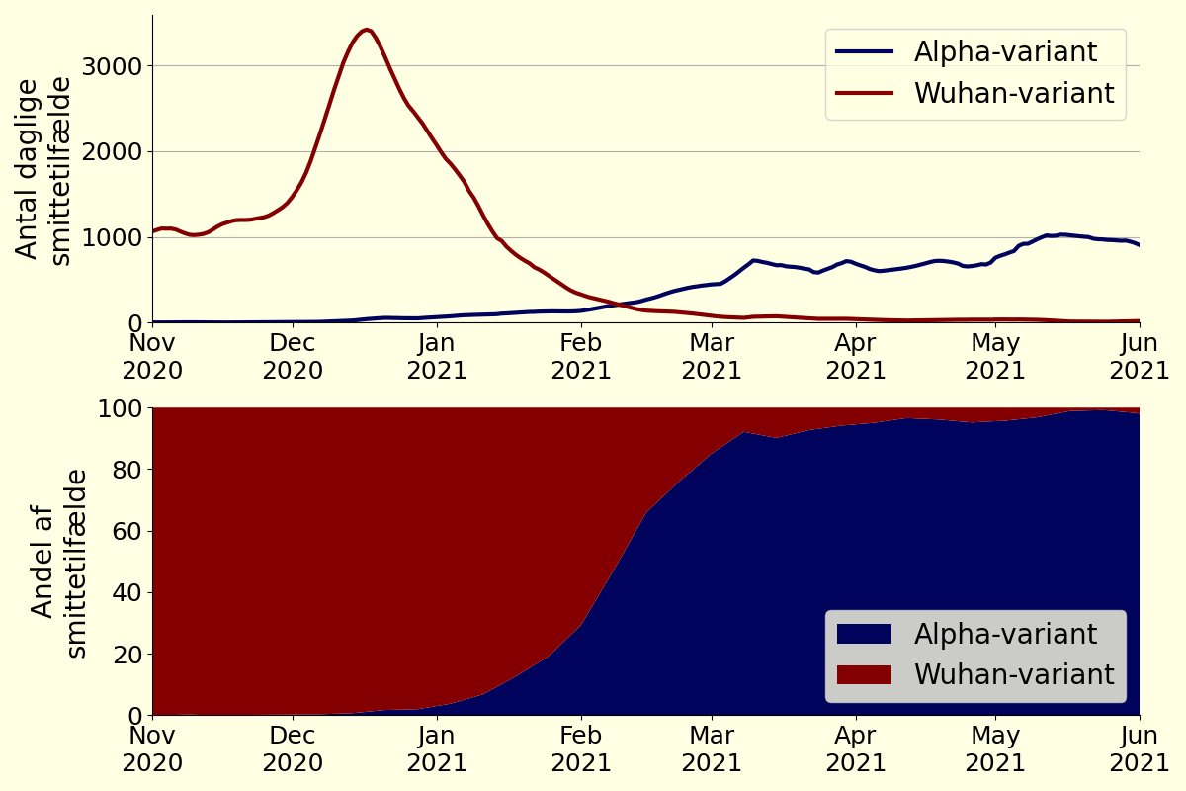

Slide 52
Modtagelige
Inficerede
Overstået sygdomsforløb
Immune
Smitte

Slide 53
Inficerede Variant 1
Smitte
Overstået sygdomsforløb
Modtagelige
Immune Mod begge varianter
Inficerede Variant 2
Overstået sygdomsforløb
Smitte

Slide 54
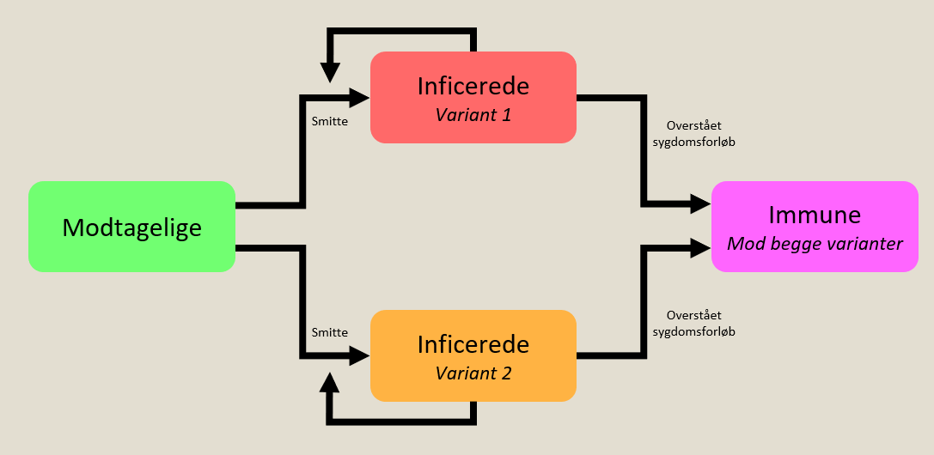
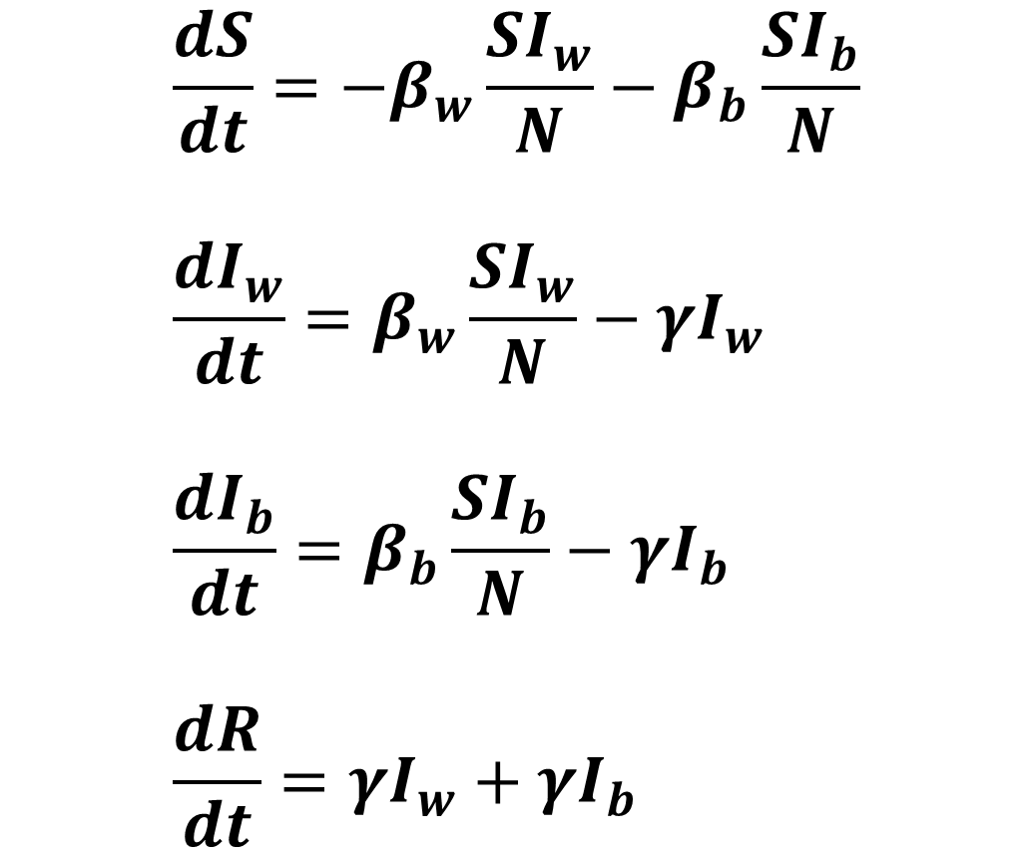
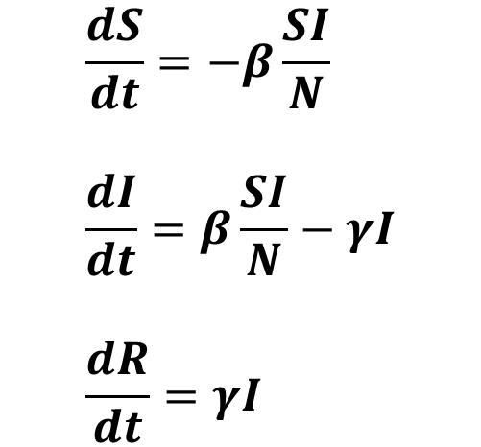
$$\frac{dS}{dt}=−β_{w}\frac{SI_{w}}{N}−β_{b}\frac{SI_{b}}{N} \\ \frac{dI_{w}}{dt}=β_{w}\frac{SI_{w}}{N}−γI_{w} \\ \frac{dI_{b}}{dt}=β_{b}\frac{SI_{b}}{N}−γI_{b} \\ \frac{dR}{dt}=γI_{w}+γI_{b}$$
$$\frac{dS}{dt}=−β\frac{SI}{N} \\ \frac{dI}{dt}=β\frac{SI}{N}−γI \\ \frac{dR}{dt}=γI$$

Slide 55
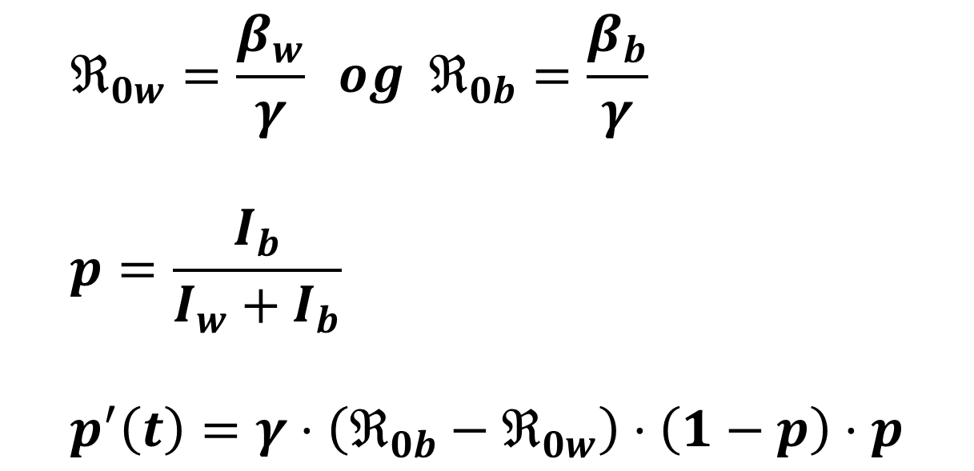
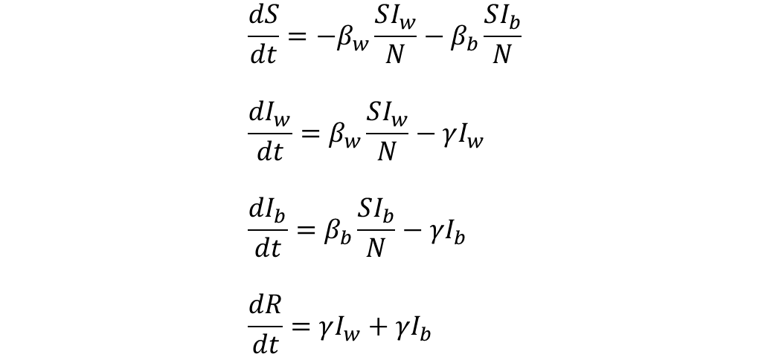
$$ℜ_{0w}=\frac{β_{w}}{γ} og ℜ_{0b}=\frac{β_{b}}{γ} \\ p=\frac{I_{b}}{I_{w}+I_{b}} \\ p^{′}\left(t\right)=γ⋅\left(ℜ_{0b}−ℜ_{0w}\right)⋅\left(1−p\right)⋅p$$
$$\frac{dS}{dt}=−β_{w}\frac{SI_{w}}{N}−β_{b}\frac{SI_{b}}{N} \\ \frac{dI_{w}}{dt}=β_{w}\frac{SI_{w}}{N}−γI_{w} \\ \frac{dI_{b}}{dt}=β_{b}\frac{SI_{b}}{N}−γI_{b} \\ \frac{dR}{dt}=γI_{w}+γI_{b}$$

Slide 57
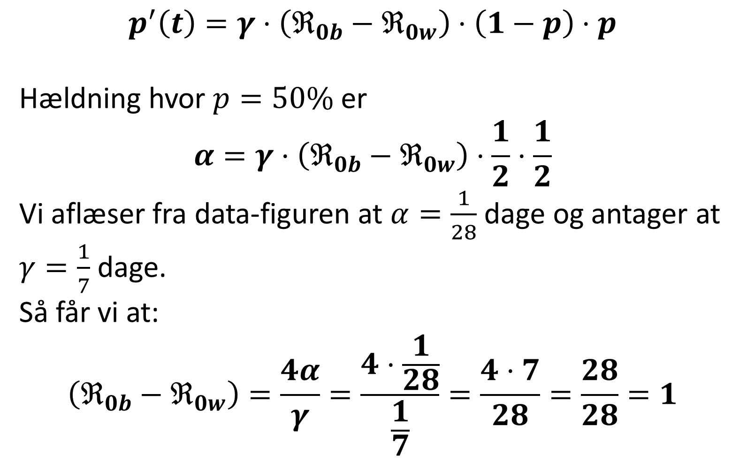
$$p^{′}\left(t\right)=γ⋅\left(ℜ_{0b}−ℜ_{0w}\right)⋅\left(1−p\right)⋅p$$ Hældning hvor $p=50\%$ er $$α=γ⋅\left(ℜ_{0b}−ℜ_{0w}\right)⋅\frac{1}{2}⋅\frac{1}{2}$$
Vi aflæser fra data-figuren at $α=\frac{1}{28}$ dage og antager at $γ=\frac{1}{7}$ dage.
Så får vi at:
$$\left(ℜ_{0b}−ℜ_{0w}\right)=\frac{4α}{γ}=\frac{4⋅\frac{1}{28}}{\frac{1}{7}}=\frac{4⋅7}{28}=\frac{28}{28}=1$$

